Slide 1
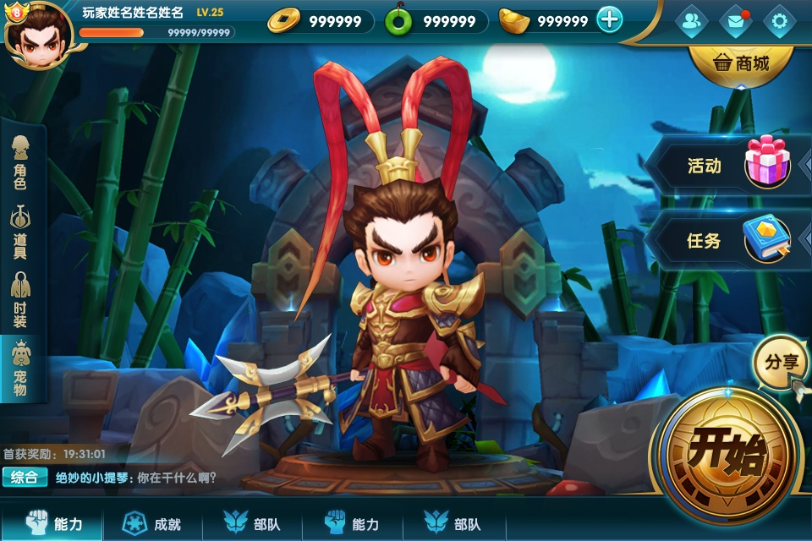

999

Slide 2



奖杯
X
1000
1500
600
100
300
我的奖杯
999
赛季结束后以邮件方式发放奖励

